Slide 1
学科素养课件
新课标人教版·物理
八年级下

Slide 2
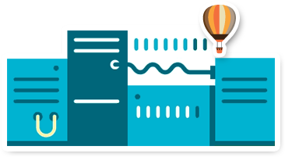
第九章 压 强
第1节 压 强

Slide 3
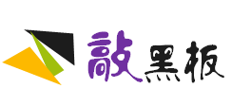
知识点 压力
(1)压力在性质上是一种弹力,与物体形变相关联.
(2)压力是一种接触力,任何彼此分离的两个物体间不可能产生压力.
(3)通常只有当物体孤立地静止在水平面上时,它对水平面的压力大小才等于它所受重力的大小,且两个力的方向都是竖直向下的,但压力并不是重力.

Slide 4
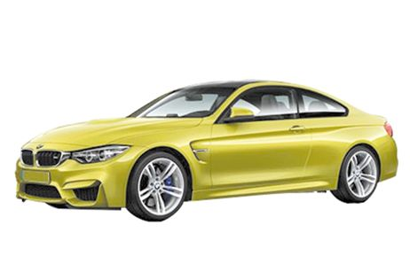
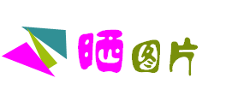
知识点 压力
静止在水平路面上的汽车对路面的压力大小等于它的重力大小.

Slide 5
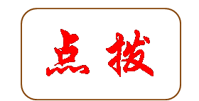
知识点 压力
蚊子的口器对皮肤的压力较小,但由于口器像针一样十分尖锐,压力的作用效果大,因而能轻易刺破皮肤;骆驼虽重,对地面的压力大,但是与地面接触的脚掌的面积大,压力的作用效果小,方便骆驼在沙漠中行走.这说明压力的作用效果不仅跟压力大小有关,还跟受力面积有关.

Slide 6
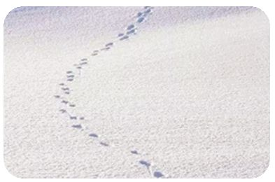
知识点 压强
“山回路转不见君,雪上空留马行处.”雪地上深浅不一的马蹄印是压力作用的效果.

Slide 7
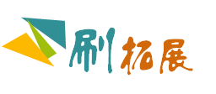
知识点 压强
实验中把压力作用的效果转换为海绵的形变程度,这运用了转换法.在实验过程中控制其他因素不变,只改变压力大小或只改变受力面积,观察海绵的形变情况,这运用了控制变量法.

Slide 8
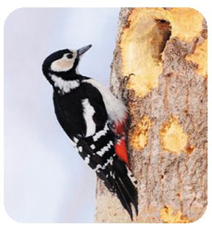
知识点 压强
啄木鸟有尖尖的喙,有利于啄破树皮,找到昆虫,这是因为在压力一定时,受力面积越小,压力的作用效果越明显.

Slide 9
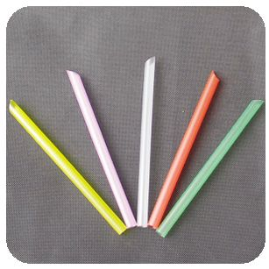
知识点 压强
饮料的吸管一端做成尖形,在压力一定时,减小受力面积来增大吸管对瓶盖的压强.

Slide 10
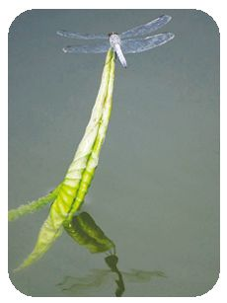
知识点 压强
“小荷才露尖尖角,早有蜻蜓立上头.”刚出水的荷叶是尖的,是为了增大对水面的压强.

Slide 11
知识点 增大和减小压强的方法
推土机锋利的土铲、篆刻刀和破窗锤要增大压强,它们是通过减小受力面积的方法来增大压强的,推土机宽大的履带与铁轨铺在枕木上是通过增大受力面积的方法来减小压强的.

Slide 12
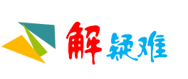
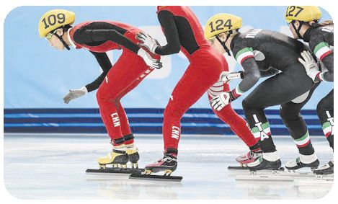
知识点 增大和减小压强的方法
我们滑冰时为什么要穿冰鞋呢?

Slide 13
知识点 增大和减小压强的方法
冰的熔点受到压强的影响,压强增大时,熔点会降低.冰鞋上的冰刀刃很薄,与冰面的接触面积非常小,这样冰刀对冰面的压强非常大,可以使0 ℃以下的冰在冰刀的作用下熔化成水,冰刀下薄薄的一层水可以起到润滑的作用,从而减小冰刀与冰面之间的摩擦.

Slide 14
第九章 压 强
第2节 液体的压强

Slide 15
知识点 液体压强的特点
洗菜池底部出水口处有一个橡皮塞,无水时提起橡皮塞很容易,因为没有水的压力;装满水时,提起橡皮塞就比较费力,是因为水对橡皮塞产生了向下的压力,有向下的压力就会产生向下的压强.液体内部对侧面和上方都有压强.

Slide 16
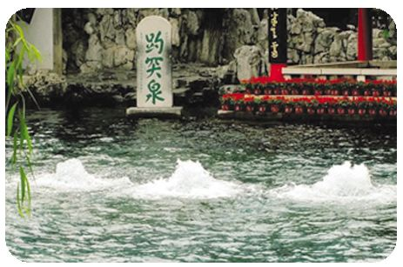
知识点 液体压强的特点
“泺水发源天下无,平地涌出白玉壶.”泉水自地下喷涌而出,说明液体内部向上也有压强.

Slide 17
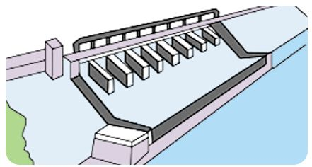
知识点 液体压强的特点
液体的压强随着深度的增加而增大,所以拦河坝设计成“上窄下宽”的形状.

Slide 18
知识点 液体压强的特点
液体内部压强规律:
液内各方有压强,无论对底或壁上,
同深各向等压强,密度深度有影响.

Slide 19
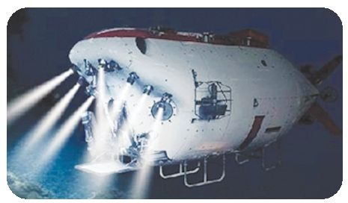
知识点 液体压强的特点
要探索海洋,就需要潜入到海洋的深处去,深潜的最大困难是海水巨大的压强.“蛟龙号”是我国第一个载人潜水器,最大下潜深度达7000多米,标志着我国深海潜水科技达到了一个新的水平.

Slide 20
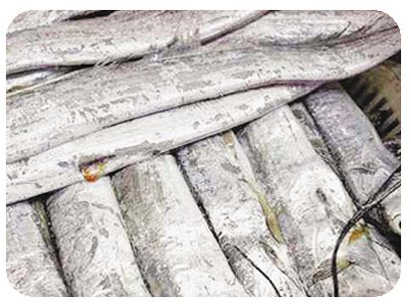
知识点 液体压强的大小
带鱼是我们大家都爱吃的,为什么市场上没有活着的带鱼,都是冷冻的?

Slide 21
知识点 液体压强的大小
带鱼生活在大海深处,适宜在液体压强较大的环境中生存,当打捞上来后,液体深度变小,故液体的压强变小,鱼体内压强大于体外压强,所以鱼腹会胀破而死.

Slide 22
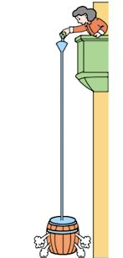
知识点 液体压强的大小
帕斯卡“裂桶”实验:帕斯卡曾经用一个装满水的密闭木桶,在桶盖上插了一根细长的管子,向细管里灌水,结果只加了几杯水,竟把木桶压裂了.这个实验说明液体压强与液体的深度有关,而与液体的质量和容器的形状无关.

Slide 23
知识点 液体压强的大小
不管容器粗与细,哪怕容器斜又曲,
液体压强真稀奇,只看ρ、g和h.

Slide 24
知识点 连通器
连通器,底连通,同液体,同高低.

Slide 25
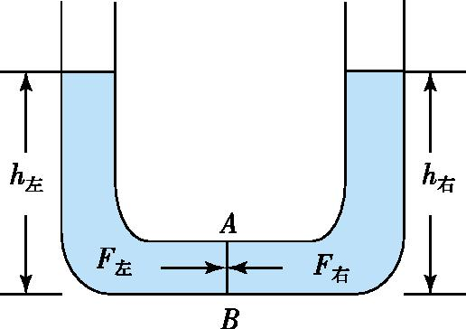
知识点 连通器
连通器原理:如图所示,在连通器中两容器连通的部分取一很薄的“液片”AB,AB受到左边液体对它的压力F_{左}和右边液体对它的压力F_{右}的作用,AB平衡.根据二力平衡的条件知,F_{左}=F_{右}.根据压力和压强的关系有
p_{左}S_{左}=p_{右}S_{右}.

Slide 26
知识点 连通器
连通器原理:如图所示,在连通器中两容器连通的部分取一很薄的“液片”AB,AB受到左边液体对它的压力F_{左}和右边液体对它的压力F_{右}的作用,AB平衡.根据二力平衡的条件知,F_{左}=F_{右}.根据压力和压强的关系有
p_{左}S_{左}=p_{右}S_{右}.由于AB是薄片,有S_{左}=S_{右},故p_{左}=p_{右},由此可以看出,液体不流动时,连通器中各液体对连通器管内薄片产生的压强相等.又根据p=ρgh有ρ_{左}gh_{左}=ρ_{右}gh_{右},当ρ_{左}=ρ_{右},则有h_{左}=h_{右},即同一种液体不流动时液面相平.

Slide 27
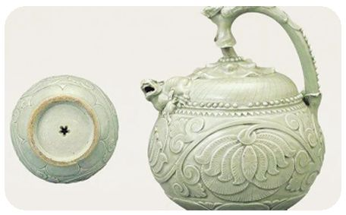
知识点 连通器
倒流壶,因壶底中心有一通心管又称内管壶,倒流壶充分利用了连通器原理,其奇特的构造,巧妙的内部设计,充分体现了古代能工巧匠的智慧和创造力,是我国陶瓷艺术中的一朵奇葩.

Slide 28
知识点 连通器
“春江潮水连海平,海上明月共潮生.滟滟随波千万里,何处春江无月明!”根据连通器原理,海与江连在一起,因此海水与江水是相平的.

Slide 29
第九章 压 强
第3节 大气压强

Slide 30
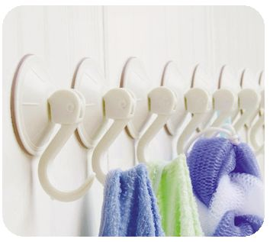
知识点 大气压强的存在
塑料挂钩的吸盘紧贴在光滑的墙壁上,吸盘内的空气被挤出,在外界大气压的作用下,吸盘被压在墙壁上不会掉下来.

Slide 31
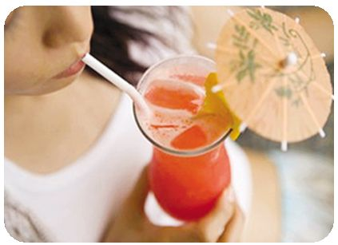
知识点 大气压强的存在
用吸管吸饮料时,管内的空气被吸走,气压减小,饮料在大气压的作用下被压入到嘴里.

Slide 32
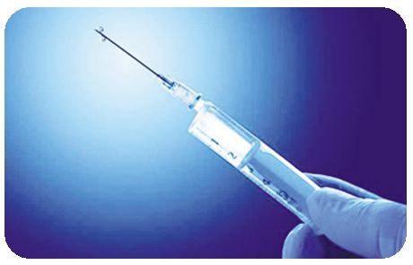
知识点 大气压强的存在
护士在用注射器吸取药液前,先将活塞推至针筒的下端,然后将针头插入药液,提起活塞,药液就被吸上来了,为什么?

Slide 33
知识点 大气压强的存在
将注射器的活塞推下时,将针筒内的空气排出,再向上提起活塞时,针筒内的体积增大,压强减小,药液在外界大气压的作用下被压入针筒内.

Slide 34
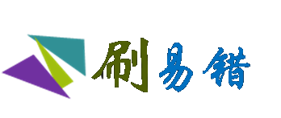
知识点 大气压强的测量
水银柱的高度是指管内、外水银面的竖直高度差,不是指玻璃管倾斜时水银柱的长度.

Slide 35
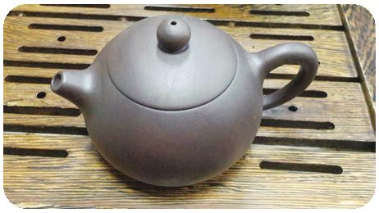
知识点 大气压强的测量
茶壶的壶盖上往往有个小孔,这种设计是为了保持壶内外的气压平衡,便于更好地倒水.

Slide 36
知识点 大气压强的测量
对托里拆利实验的理解:
(1)玻璃管中充满水银,不能混有气泡,否则实验结果偏小.
(2)管内水银柱的高度只随外界大气压的变化而变化,而与管的粗细、长度、形状、是否倾斜都无关.
(3)实验中的液体用水银而不是其他液体的原因是水银是常温下密度最大的液体,在同样的大气压下需要的玻璃管最短.

Slide 37
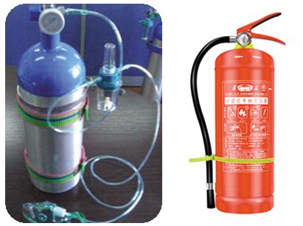
知识点 大气压强的测量
氧气瓶、灭火器上的压力表也是一种无液气压计.

Slide 38
知识点 大气压强的测量
随着高度的增加大气压会减小,因此从楼下到楼上(或从山下到山上),大气压减小,水柱会升高.

Slide 39
知识点 大气压强的测量
高度增加气压小,沸点跟着气压跑;
冬天气压变得高,阴天气压又变小.

Slide 40
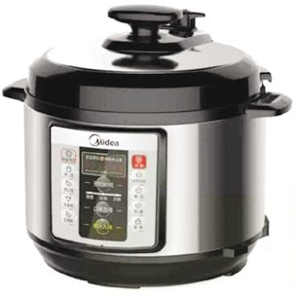
知识点 大气压强的测量
在海拔较高的地区,由于气压低,水的沸点也低,通常用高压锅把饭煮熟.

Slide 41
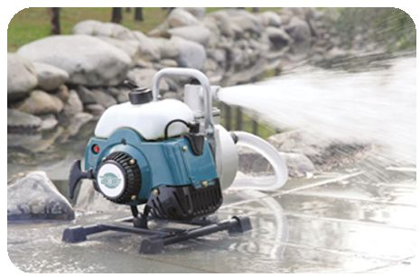
知识点 大气压强的测量
抽水机是利用大气压将水抽上来的.

Slide 42
第九章 压 强
第4节 流体压强与流速的关系

Slide 43
知识点 流体压强与流速的关系
当向硬币上方沿着桌面平行的方向用力吹气时,硬币上方空气流速快,压强小,硬币下方空气流速慢,压强大,压强差向上即产生了向上的压力差,使硬币向上运动而“跳”起来.

Slide 44
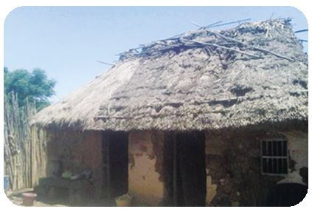
知识点 流体压强与流速的关系
“八月秋高风怒号,卷我屋上三重茅.”茅草被卷走是由于屋顶上方空气流速快,压强小的缘故.

Slide 45
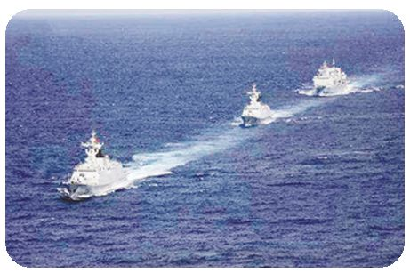
知识点 流体压强与流速的关系
护航编队各船只多采用前后行驶而非并排行驶,是因为并排行驶时,船之间的流速大压强小,会使船只渐渐靠近,容易发生相撞的危险.

Slide 46
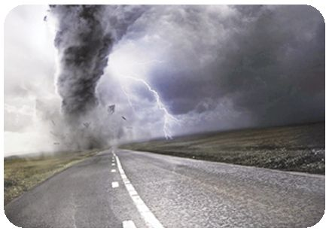
知识点 飞机的升力
龙卷风中心空气流速极大,压强很小,所以能把周围物体“吸”进去.

Slide 47
知识点 飞机的升力
机翼上方气体的流速比下方气体的流速大,使上方的气压小于下方的气压,产生了向上的压力差,使机翼向上翘起,即为飞机产生升力的原理.

Slide 48
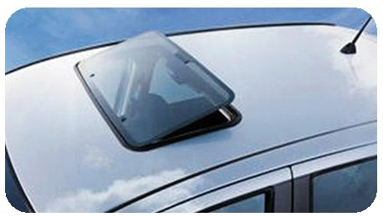
知识点 飞机的升力
带外掀式天窗的轿车行驶时,将天窗的前面关闭,后面微微向上打开,天窗就能够向外“抽气”.为什么?

Slide 49
知识点 飞机的升力
天窗前面关闭,后面向上打开,在车顶形成一个凸面,天窗上方空气的流速快,使天窗开口处的气压小于车内的气压,在压力差的作用下车内污浊的空气被自动“抽出”,从而保持车内空气清新.

Slide 50
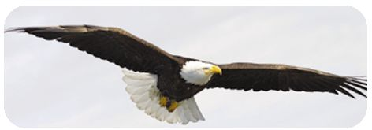
知识点 飞机的升力
大型的鸟类滑翔时,它的翅膀一般上方凸起,下方凹进.鸟翼上方空气流速大,压强小,下方空气流速小,压强大,产生向上的升力.

Slide 51
谢 谢

